Slide 1
电磁辐射的量子性（1）
本章教学基本要求
1、了解黑体辐射，能应用斯忒藩－波尔兹曼定律及维恩位移定律进行简单计算；
2、了解普朗克量子假设，理解光电效应的实验规律，掌握爱因斯坦的光子理论对光电效应的解释；
3、理解光子理论对康普顿效应的解释；
4、理解光的波粒二象性。

Slide 2
一、量子现象一:热辐射
十九世纪末、二十世纪初经典物理学理论已经确立。但仍然有两个实验现象无法很好解释。
①热辐射实验
②迈克尔孙--莫雷实验
量子理论的诞生
相对论的诞生

Slide 3
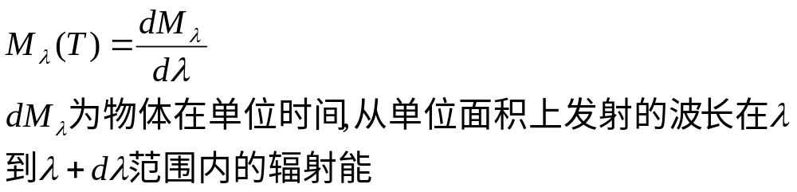
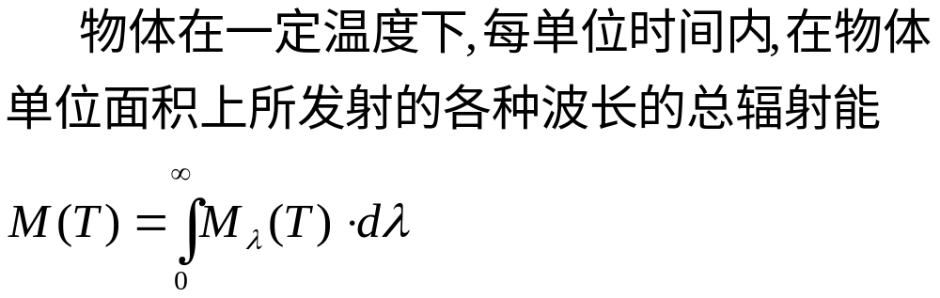
1.热辐射的基本概念

Slide 4
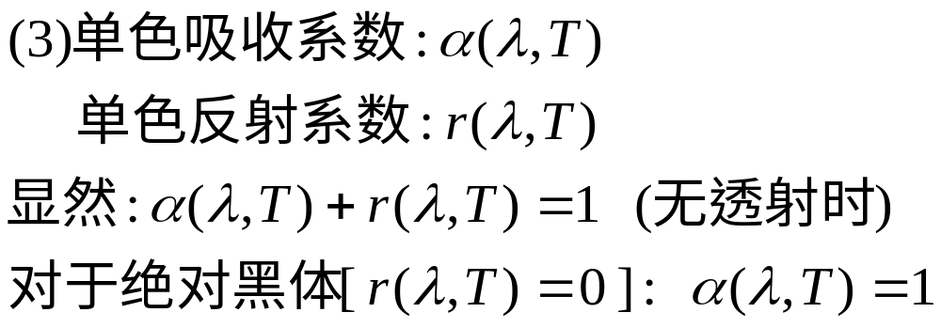
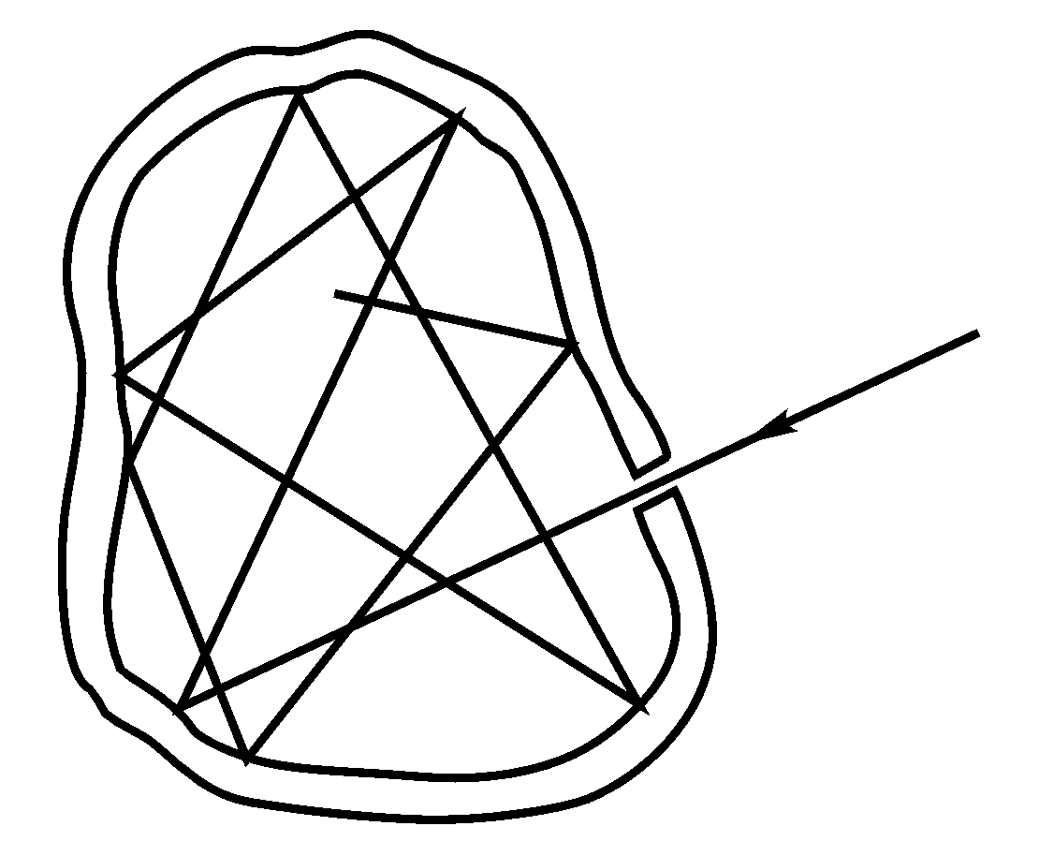

Slide 5
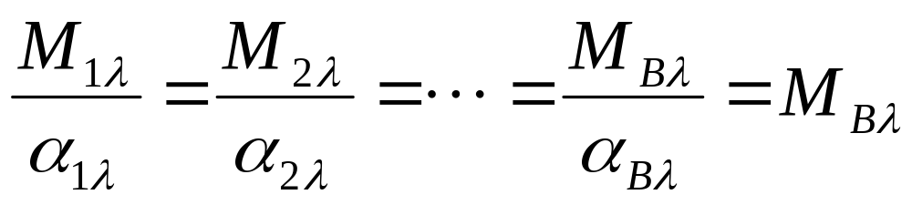
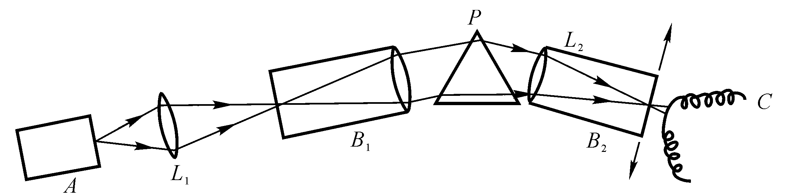
2．基尔霍夫辐射定律
1860年，基尔霍夫提出：各种不同的物体，在同一的温度下，对任一波长的单色辐出度与单色吸收系数之比都相等，即：

Slide 6
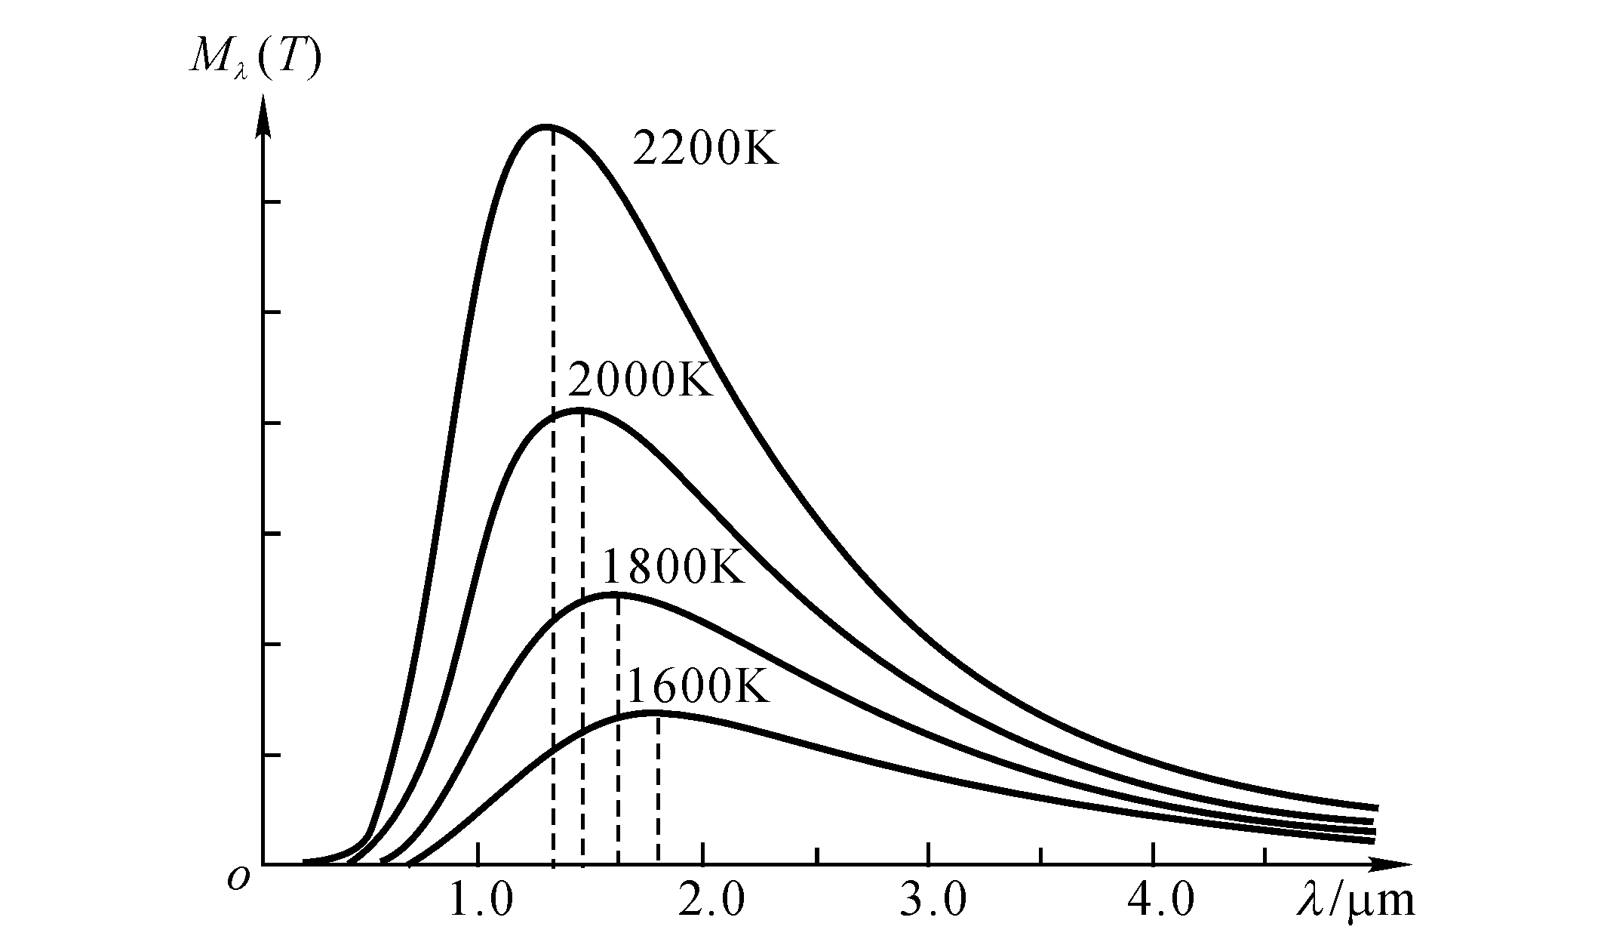
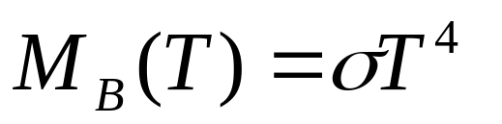

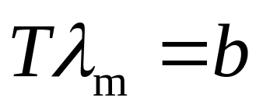

3.绝对黑体的两个热辐射定律
(1)斯忒藩－波尔兹曼定律
(2)维恩位移定律

Slide 7
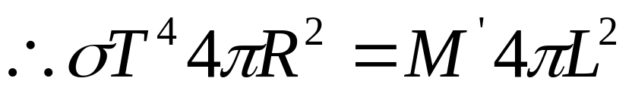
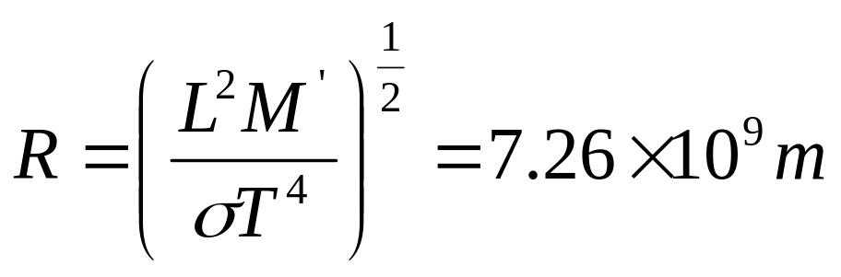
例：测量恒星的半径 在天文学中，常用斯忒藩－玻尔兹曼定律确定恒星的半径。已知某恒星到达地球的每单位面积上的辐射功率为 M’=1.2×10⁻⁸ W/m² ,恒星离地球的距离为L=4.3×10¹⁷ m，表面温度为T＝5200 K。若恒星辐射与黑体相似，求恒星的半径R。
解：

Slide 8
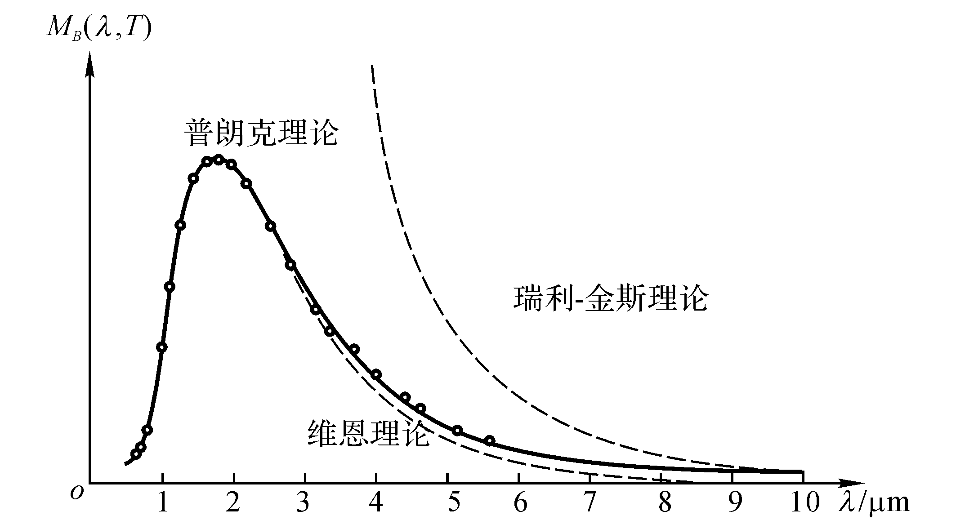
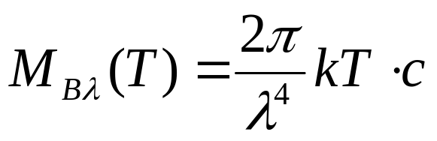
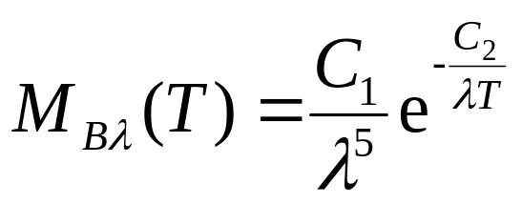
4.普朗克的能量子假设
为了从理论上对绝对黑体的辐射规律给予解释，有许多种，较成功的理论公式有两个：（但都有缺陷）
瑞利-金斯公式
维恩公式

Slide 9
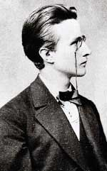

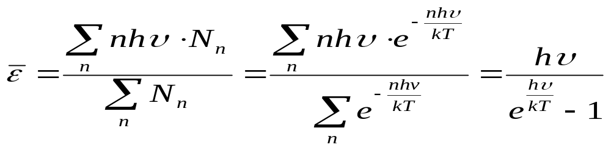
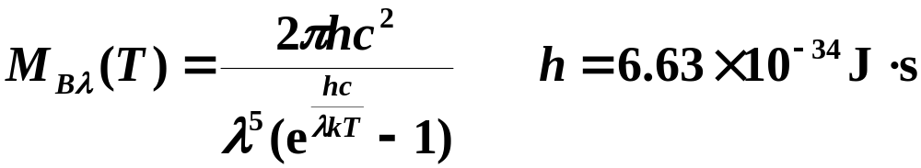
1900年M.Plank总结了前人的工作，大胆提出了“能量子”的假设。
1.频率为ν 的谐振子只能取下列不连续能量：
2.谐振子只能发射或吸收等于一个能量子的能量

Slide 10
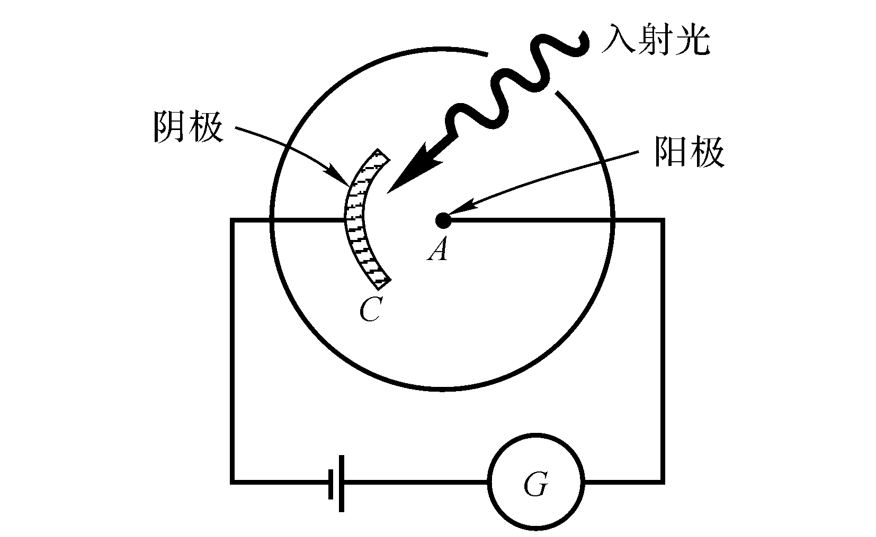
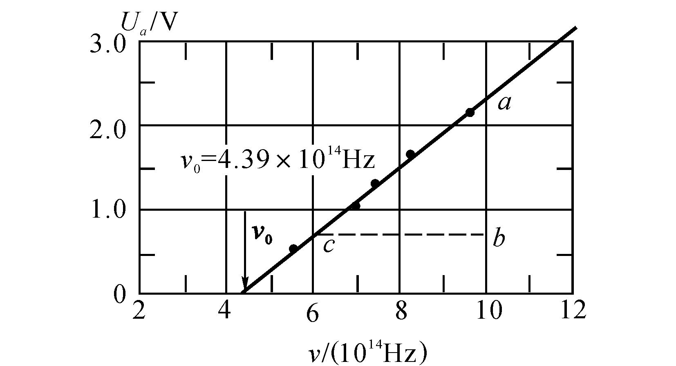
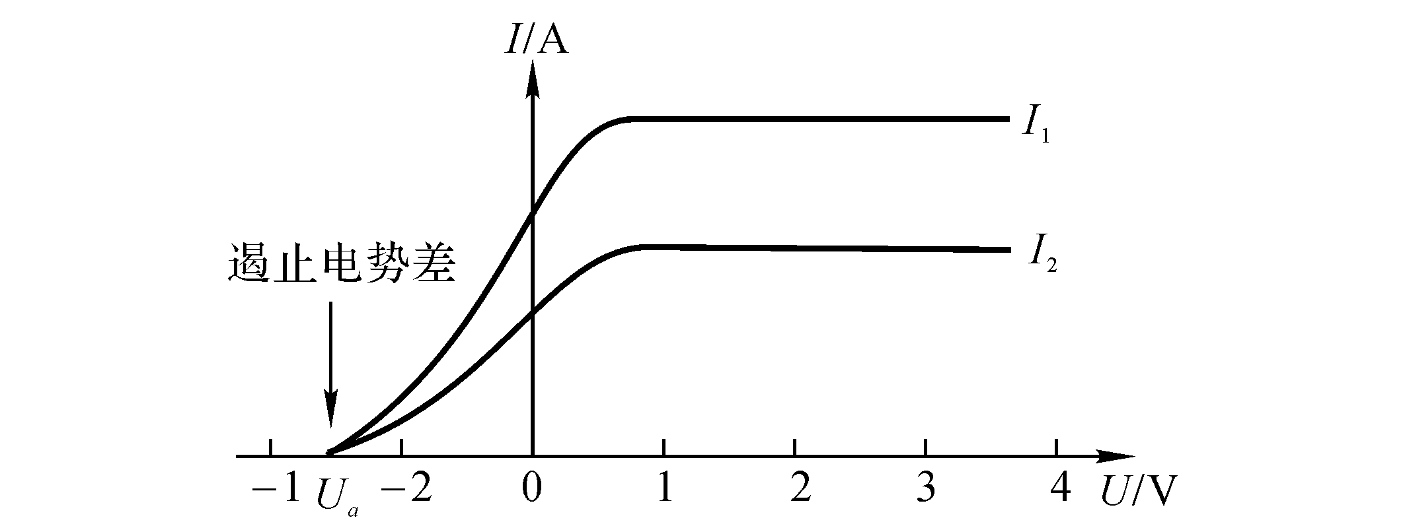
二、量子现象二:光电效应
金属表面被光照射时有电子从表面逸出的现象称为光电效应。
1.光电效应的实验规律：
① 存在遏止电势差U_{a}，遏止电势差U_{a}与入射光强度无关，饱和电流与入射光强成正比；
② 存在截止频率ν₀，且遏止电势差U_{a}与入射光频率成正比；
③ 反应时间小于10⁻⁹秒。

Slide 11
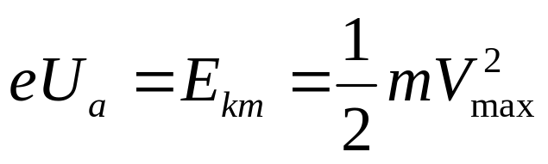
2.经典电磁理论的困难：
（1）最大初动能与光强无关 (Ua 与光强无关）
（2）最大初动能与光频成线性关系
（3）光电效应的红限现象
（4）光电效应的瞬时性

Slide 12
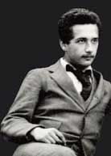
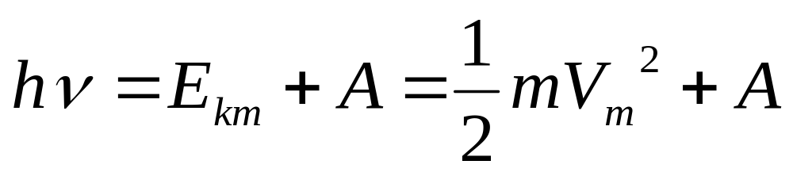
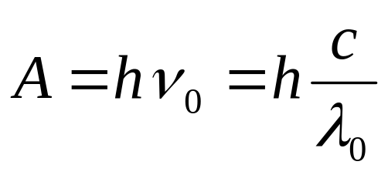
3.A.Einstein的光量子理论：
①能量本身也是由一份份能量包组成，这种能量包称为光量子，简称光子；
②每个光子的能量为ε= hν。
截止频率或红限频率

Slide 13
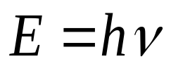
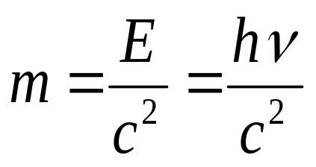
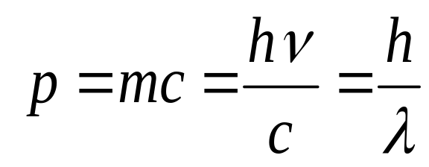
4.光子的质量与动量：
能量
质量
动量

Slide 14
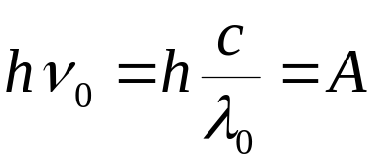
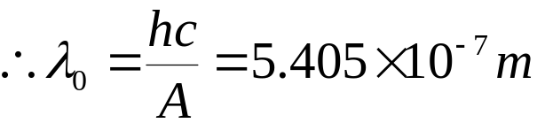
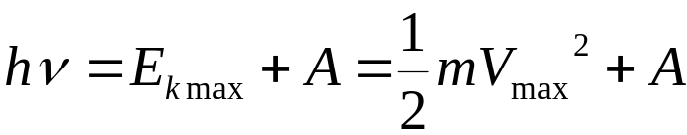
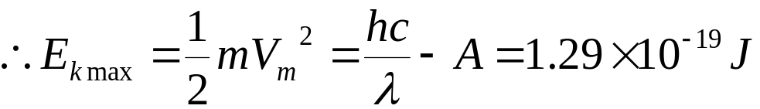

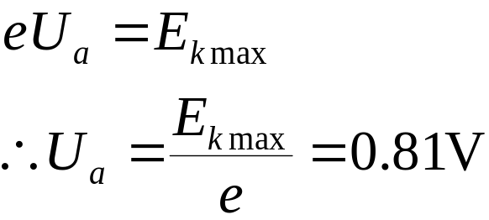
例题：从钠中脱出一个电子至少需要2.3eV的能量，今有波长为400nm的光投射到钠表面上，问：①钠的红限波长是多少？②出射光电子的最大初动能是多少？③出射光电子的最小初动能是多少？ ④遏止电势差是多少？
解：
①
②
③ 出射光电子的最小初动能
④

Slide 15
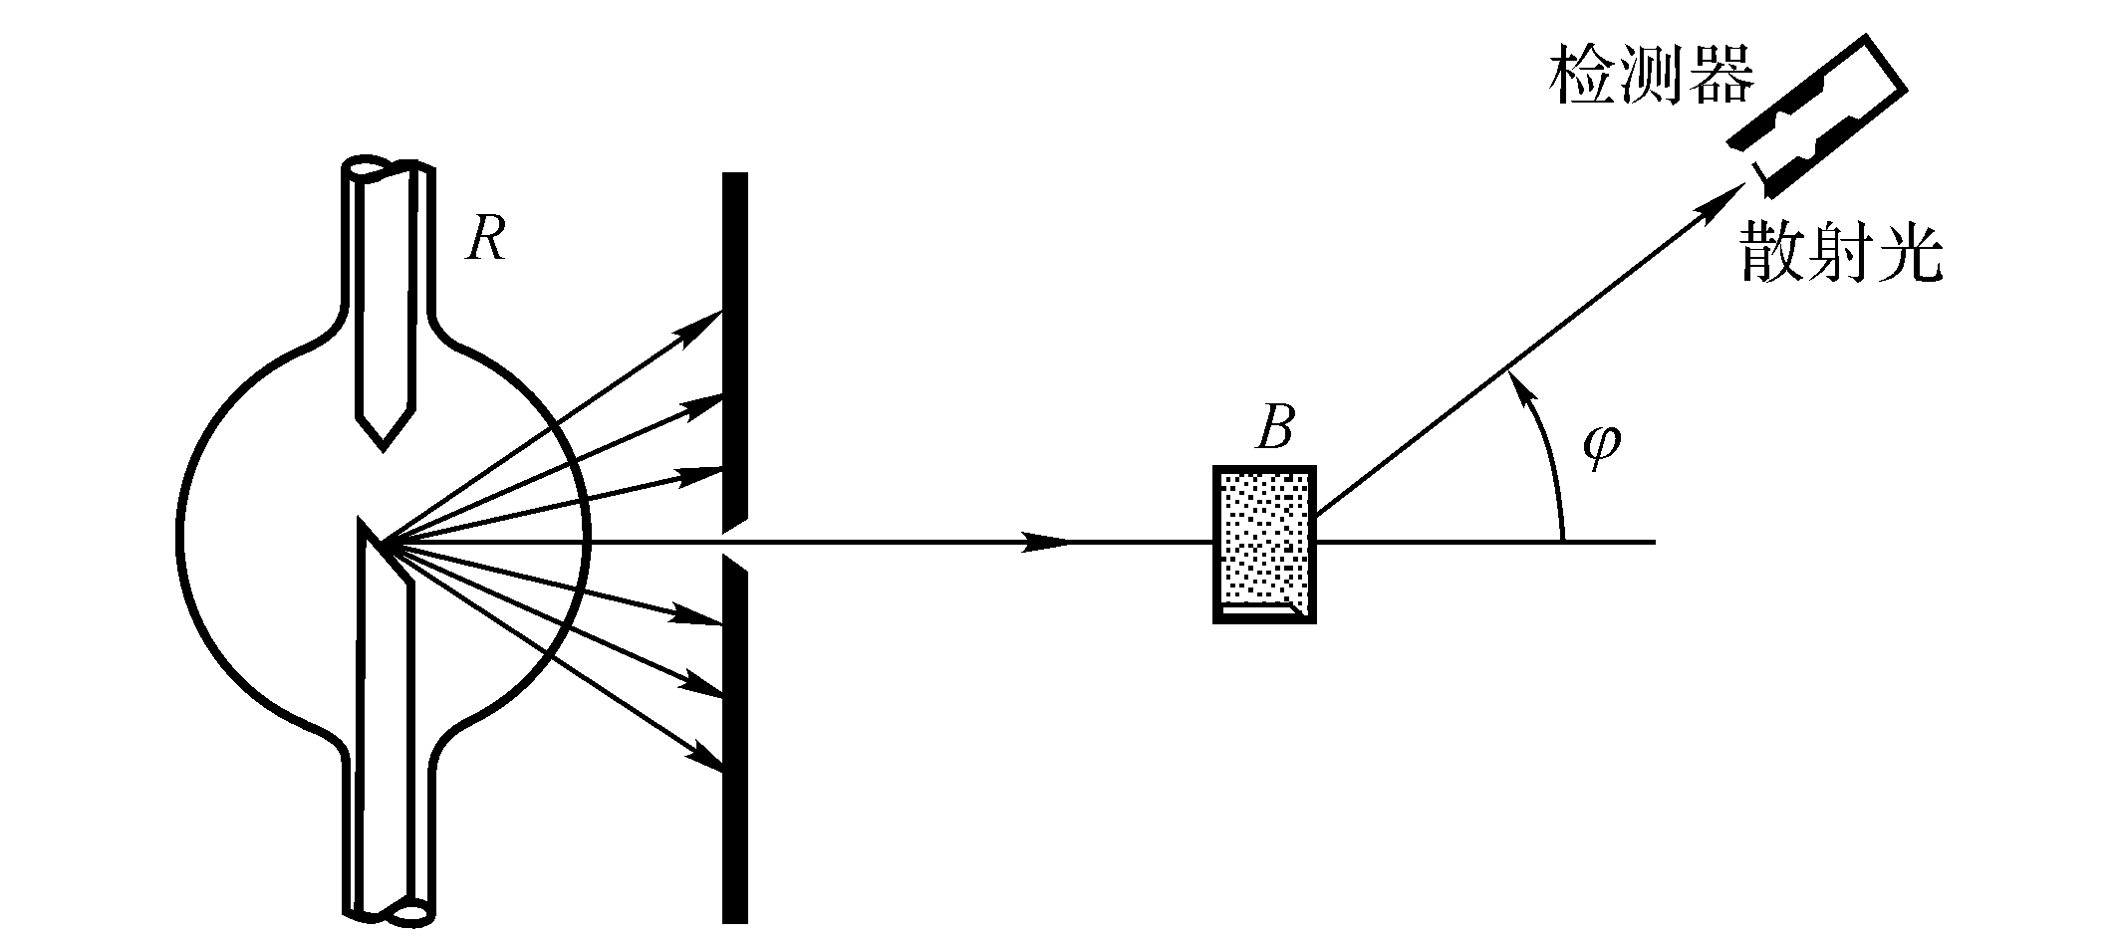
三、量子现象之三 A.H.Compton效应
X射线射到物质块上散射时，散射X线中具有比入射线波长更长的成分称为Compton效应。
为光量子理论提供实验证据的著名效应。

Slide 16
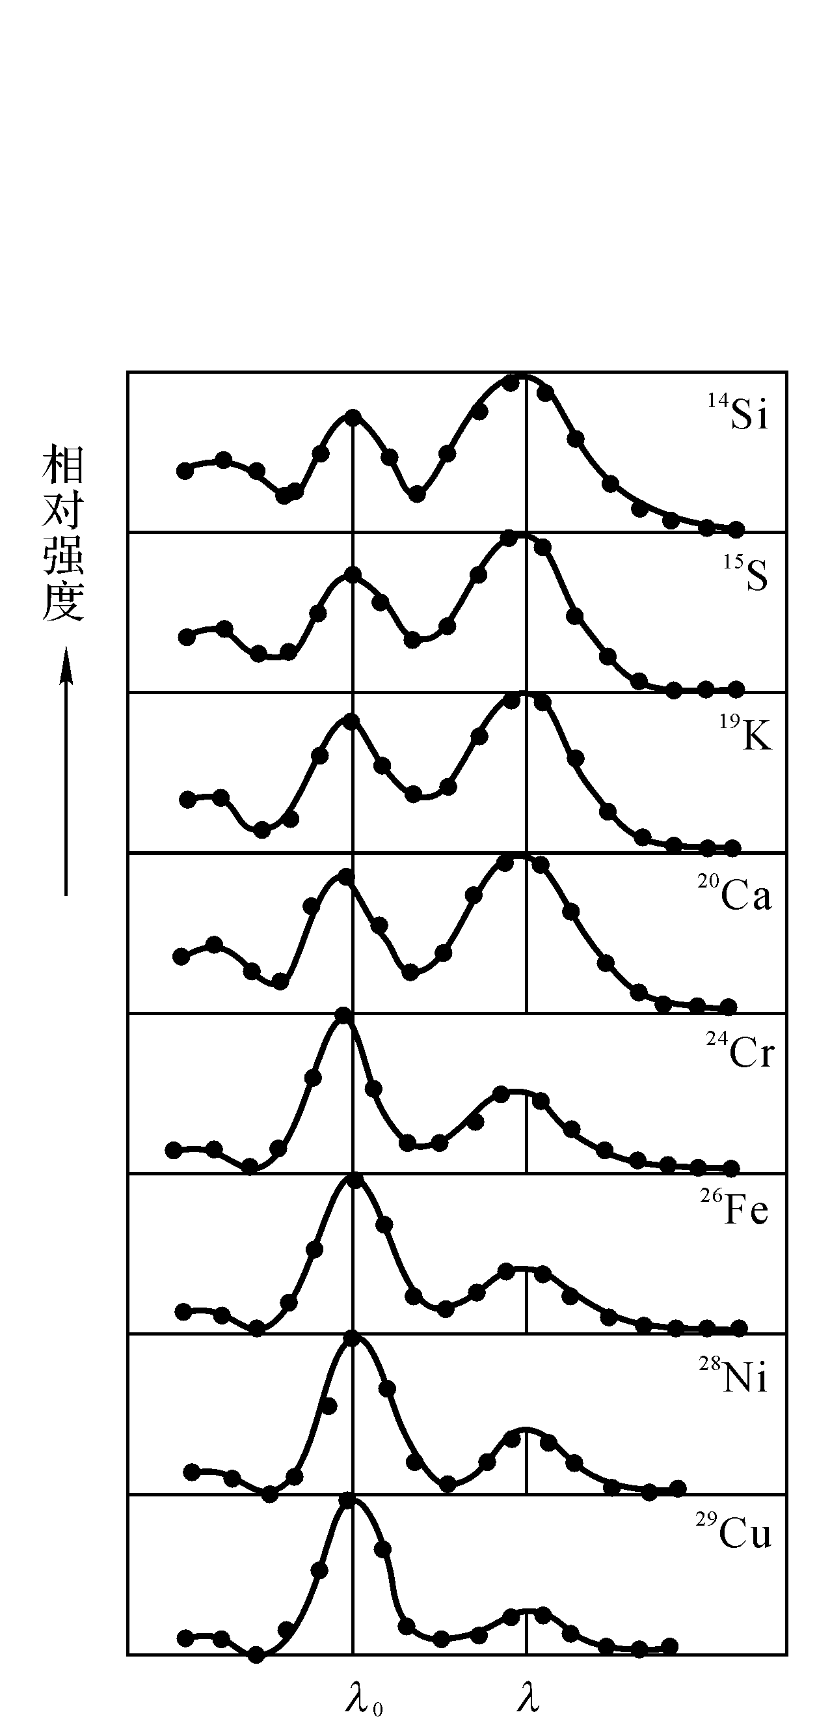
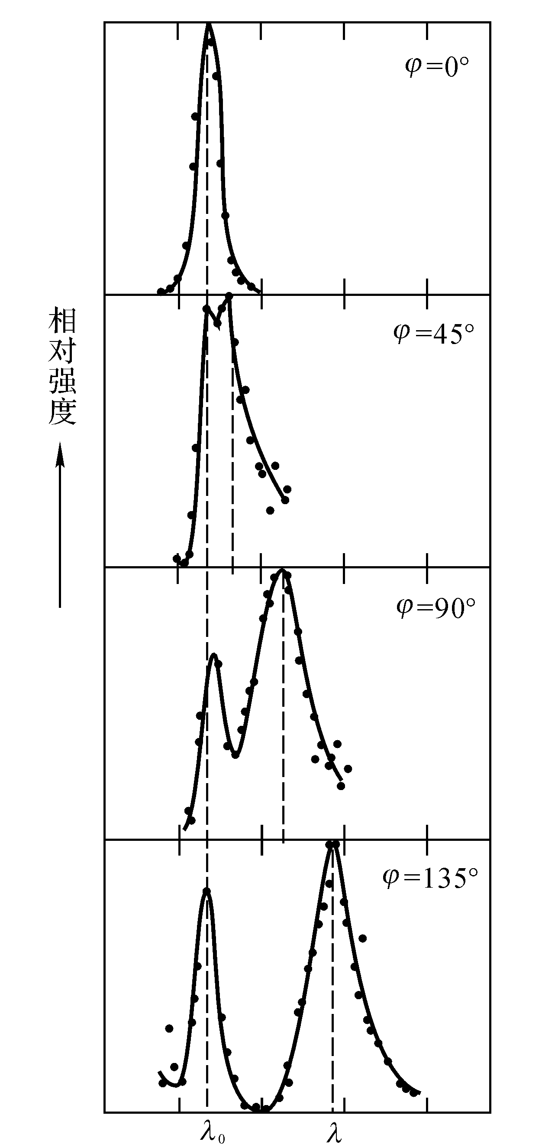

Slide 17
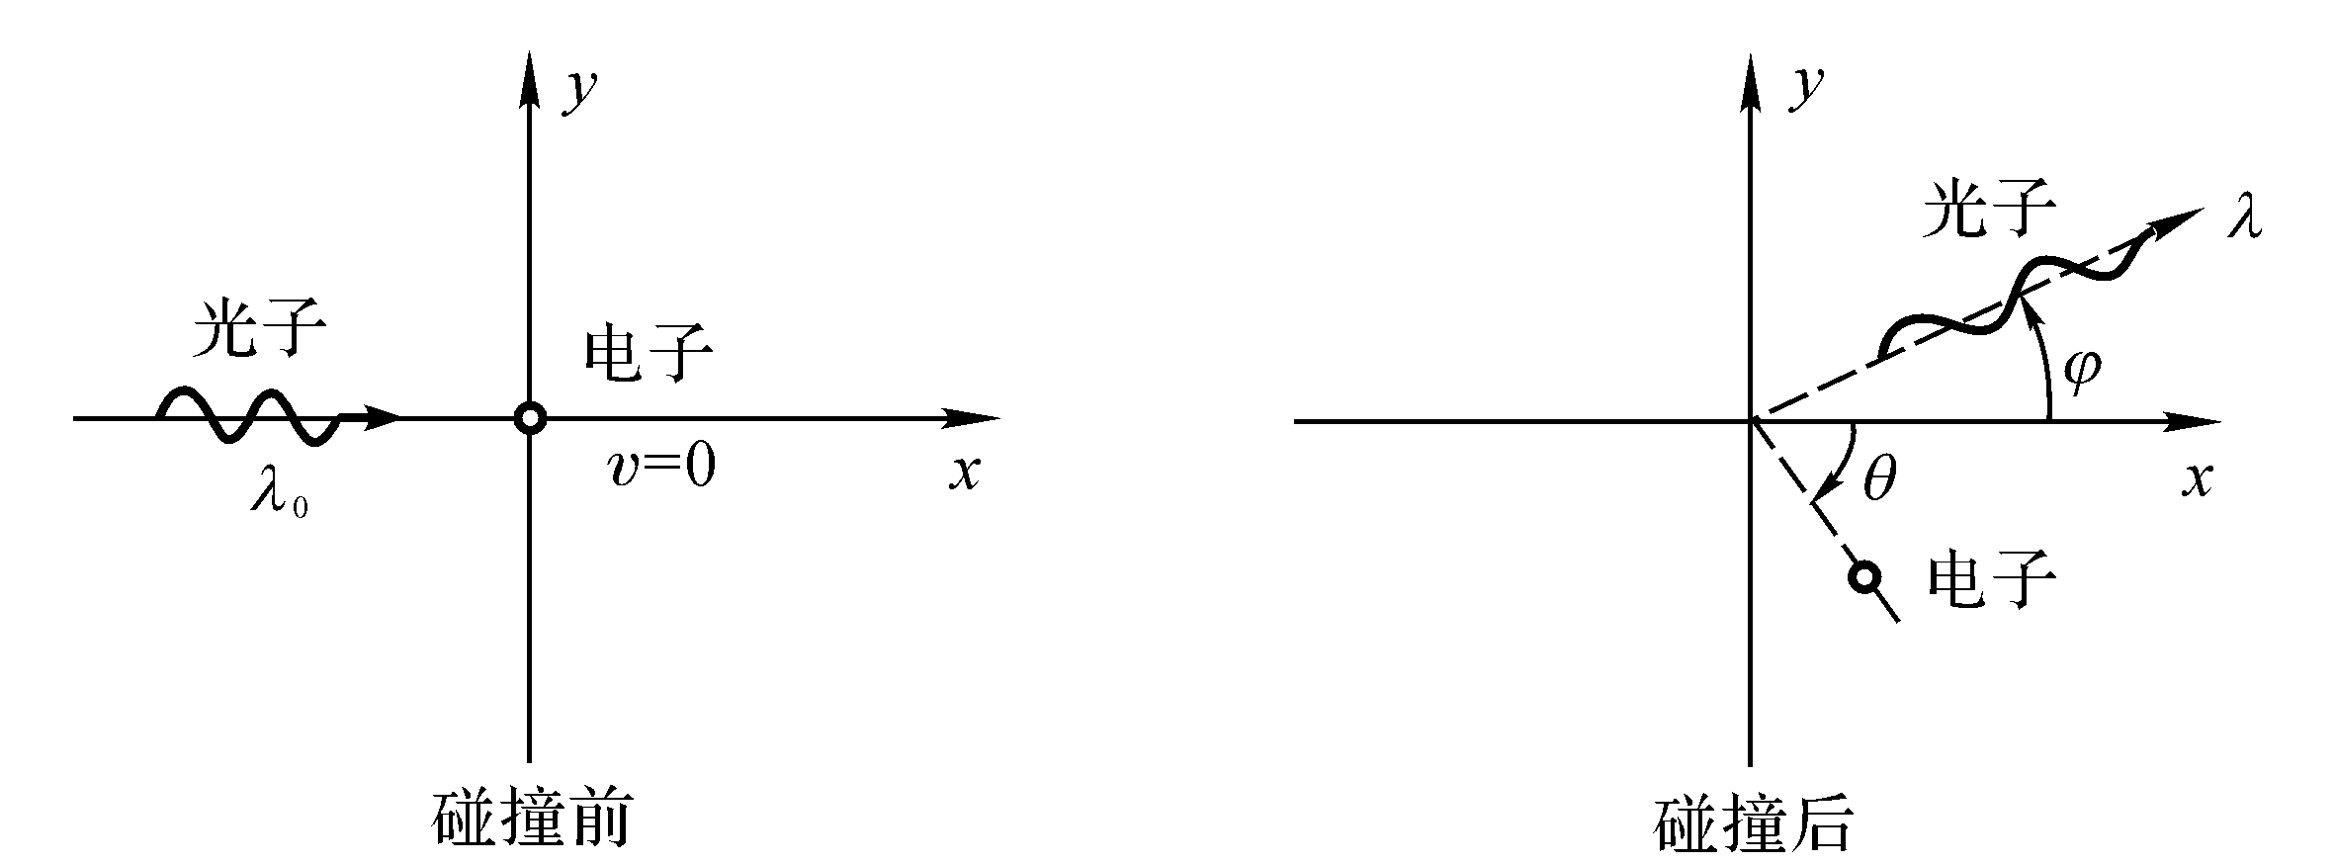
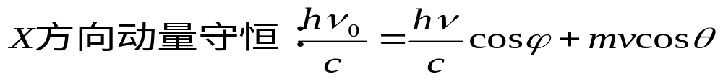
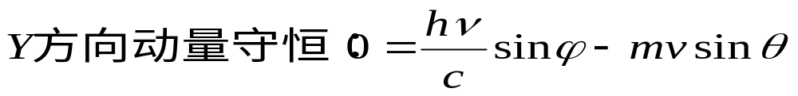
可将其理解为光子与自由电子作完全弹性碰撞的结果。

Slide 18
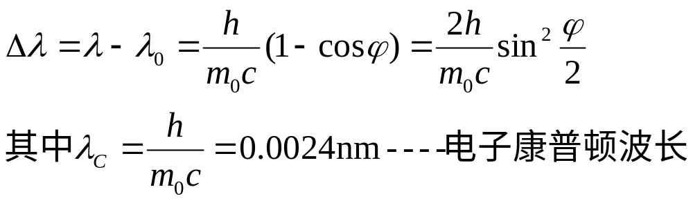
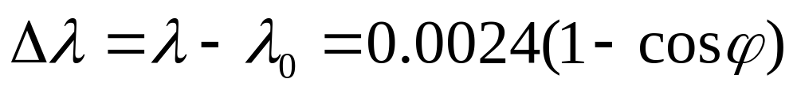
解得：

Slide 19
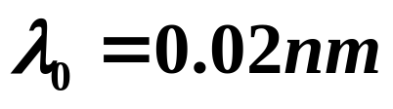

例题 波长为 的X射线与静止的自由电子
碰撞,现在从和入射方向成 角的方向去观察
散射辐射.求: (1) 散射X射线的波长;(2)反冲电子的
动能;(3)反冲电子的动量。
y
y
h/λ
h/λ₀
x
θ
x
P_{e}
解： (1)散射后X射线波长的改变为
所以散射X射线的波长为

Slide 20
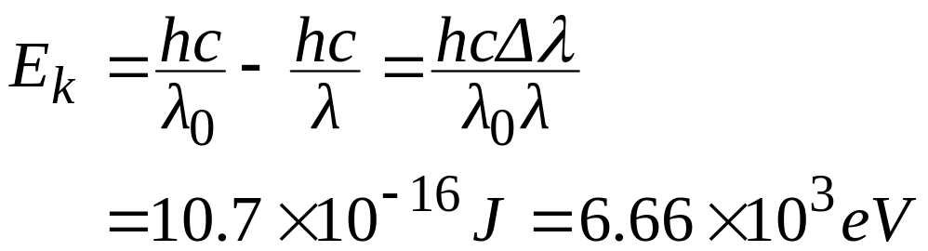
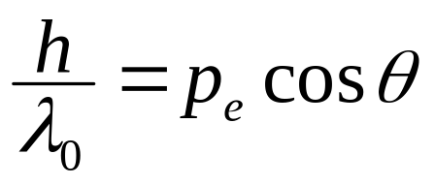
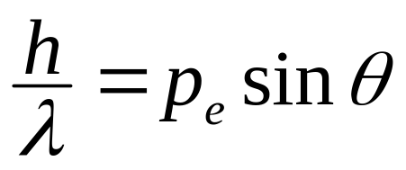
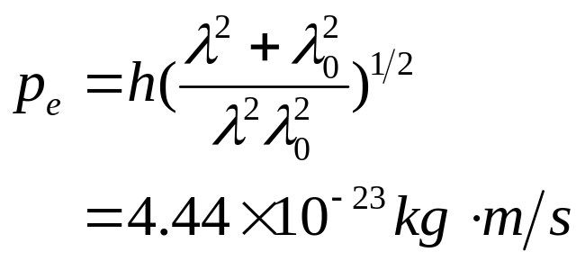
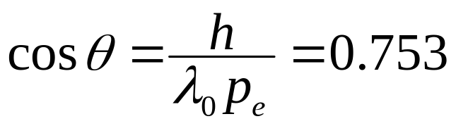

(2) 根据能量守恒，反冲电子获得的能量就是入射光子与
散射光子能量的差值，所以
(3) 根据动量守恒，有
所以

Slide 21
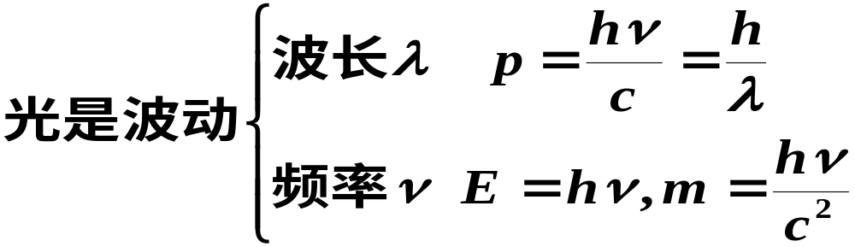
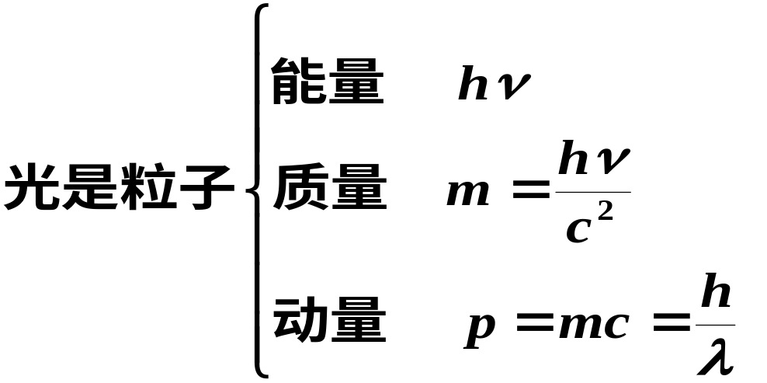
四、光的波粒两象性

Slide 22
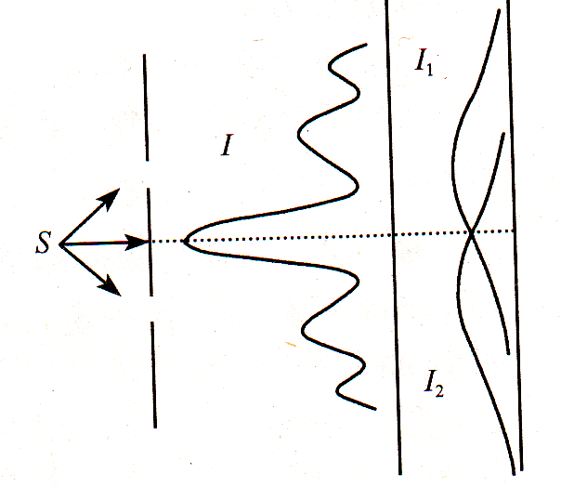



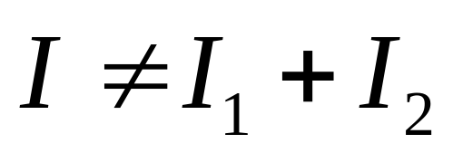
能否在同一实验中同时观察光的波动性和粒子性?
杨氏双缝实验
图中的 和 为单缝衍射光强, 而 为双缝干涉结果.
显然:
因此双缝干涉显示光的波动性
但如果光强足够弱,感光时间足够短,则得到的是无规则的光点,无干涉现象,光显示出粒子性.
图 2 杨双缝干涉

Slide 23
作 业:
20.2 20.5 20.7 20.16 20.17

